Slide 1
WeatherMind
WeatherMind
[8월 9일(일) 배포 후 접속 URL 입력 예정 — 현재 localhost 개발 서버]
강현우

Slide 2
I 결과물 및 팀 기본 정보
●● 결과물 기본 정보
●● 팀(원) 기본 정보
팀 명 | WeatherMind
프로젝트명 | WeatherMind - AI 기반 체험·참여형 기상·기후 교육 플랫폼
결과물 접속 URL | [배포 후 접속 URL 입력 예정 — 현재 localhost 개발 서버]
한 줄 소개 | 오늘의 날씨로 배우는, 전 연령 대상 AI 기반 체험형 기상·기후 학습 플랫폼
강현우(팀장) / 기획 및 개발
최지현(팀원) / 기획 및 디자인

Slide 3
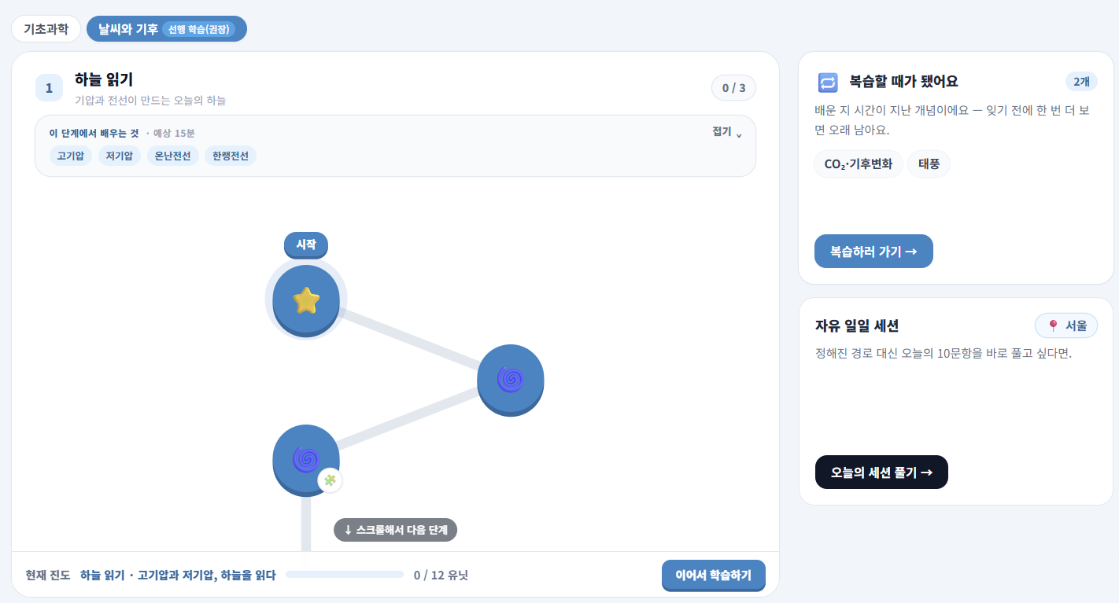
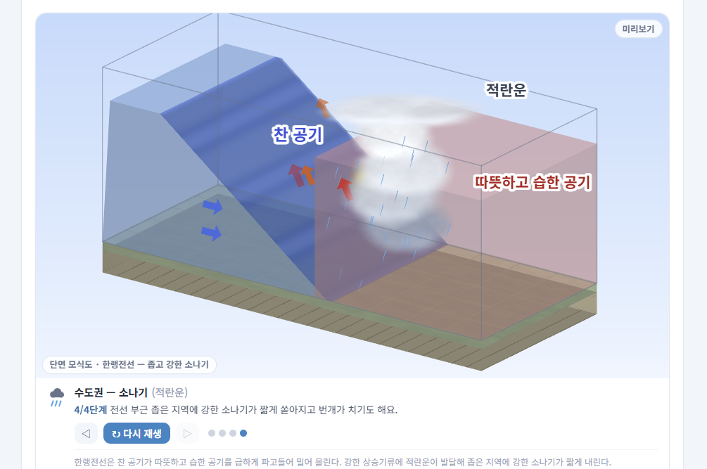
(1) 학습 효과
1. 학습 대상 분석
●● 학습 대상과 난이도
● 학습 대상
• 초등학생 · 중·고등학생 · 일반 성인(기후관심층)
• 지식 수준 6단계 × 표현 톤 3종 — 두 축을 분리해 자동 분기
● 선정 이유
• 기존 기상교육은 교과서 · 영상 중심의 정적 콘텐츠로 실시간 체험이 어려움
• 전문 기상 데이터 활용 장벽을 낮춰 전 연령이 데이터를 직접 탐구하도록 설계
● 난이도 차등화 — 2022 개정 교육과정 정박
• 지식 축 6단계 : 초3~4 · 초5~6 · 중학 물질에너지 · 중학 유체지구 · 고교 · 전문가
• 성취기준 코드까지 대조해 문항 237건을 전수 분류 (예: 전선 = [9과17-04])
• 톤 축 3종 : 같은 개념을 어린이 · 청소년 · 성인 어투로 — 난이도와 독립
● 실제 적용
• WeatherBrain이 개념별 이해도를 분석해 문제 난이도를 실시간 조정
• ‘내 정보’ 페이지에서 능력 분석 결과 제공

Slide 4
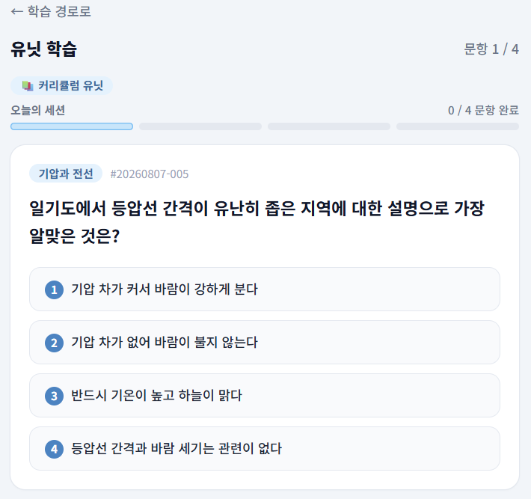
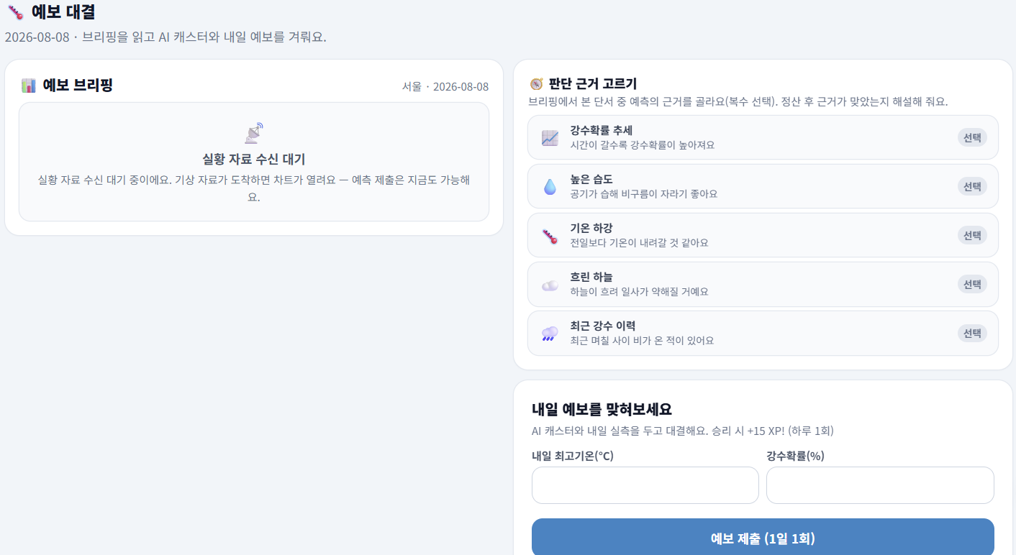
(2) 주제 적합성
2. 문제 정의 및 분석
●● 다루는 기상∙기후 개념
●● 체험 중 주제 인식
● 핵심 개념
• 기압·전선·태풍
• 기단·대기순환
• 열섬효과
• CO₂와 기후변화
• 이상기후 인과관계
● 커리큘럼(2코스 · 7섹션 · 20유닛)
① 하늘 읽기 : 고기압 · 저기압 · 전선
② 공기의 힘 : 기단 · 계절풍 · 기단 변질
③ 큰 바람 : 태풍 · 집중호우 · 이상기후
④ 도시와 기후 : 열섬현상 · 온실효과 · 기후변화
● 학습 구조
• 기초과학 코스(온도·열·복사·압력·상태변화) → 기상 코스로 이어지는 선수 구조
● 실시간 기상 퀴즈
• 기상청 실황(기온·강수확률·하늘상태)을 문항에 실시간 주입
• 문항 코드에 생성 날짜 표기 (예: #20260806)
● 예보 대결 — 매일 문제가 바뀌는 축
• 오늘의 실황으로 내일을 예측하고, 내일의 실제 관측이 정답을 정함
• 선택한 근거를 바탕으로 예측 이유를 스스로 설명
● 학습 구조
• 단수 정답 암기가 아닌 실제 기상데이터를 근거로 기압·전선·기단
등 핵심 개념을 이해하도록 설계

Slide 5
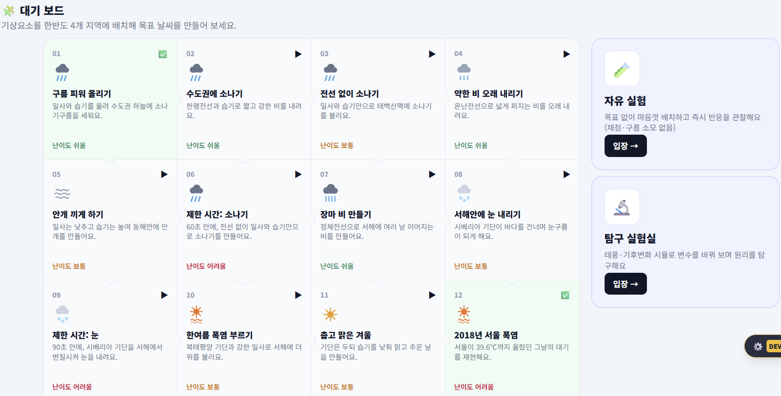
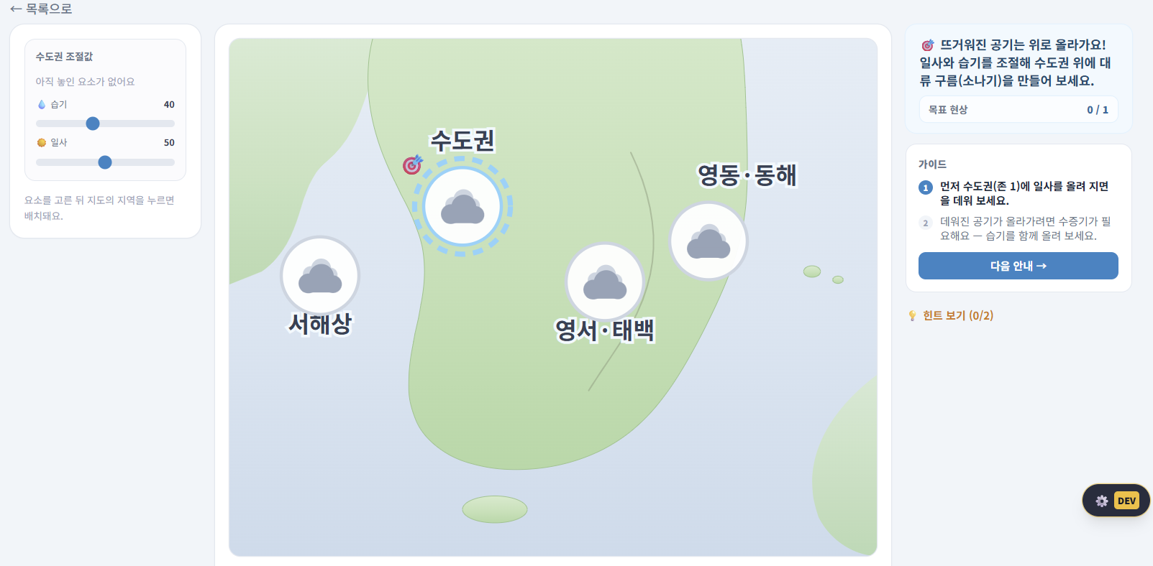
(3) 아이디어 독창성
3. 아이디어 도출
●● 차별화 포인트
• 매일 바뀌는 학습 콘텐츠 : ‘오늘의 날씨’가 매일 새로운 교재가 되는 학습 구조
• 함께 성장하는 AI : WeatherBrain이 학습 데이터를 반영해 맞춤 추천 성능 지속 향상
• 근거 주입형 AI : 교과 개념 문서를 직접 주입해 환각 없는 원리 중심 피드백
• 자체 학습자 모델 : IRT 문항반응이론 + BKT 지식추적을 직접 구현 — 습관·탐구·적응을 한 엔진에서
●● 새로운 학습 경험과 인터렉션
• 4개 인터랙티브 모듈 : 기상 퀴즈 · 대기 보드 · 예보 대결 · 기상 리그
• 대기 보드 : 기상요소를 직접 배치해 목표 날씨를 만드는 시뮬레이션 퍼즐
• 실제 이상기후 재현 : 2018 서울 폭염, 2020 최장 장마 등 실제 사례 기반 학습

Slide 6
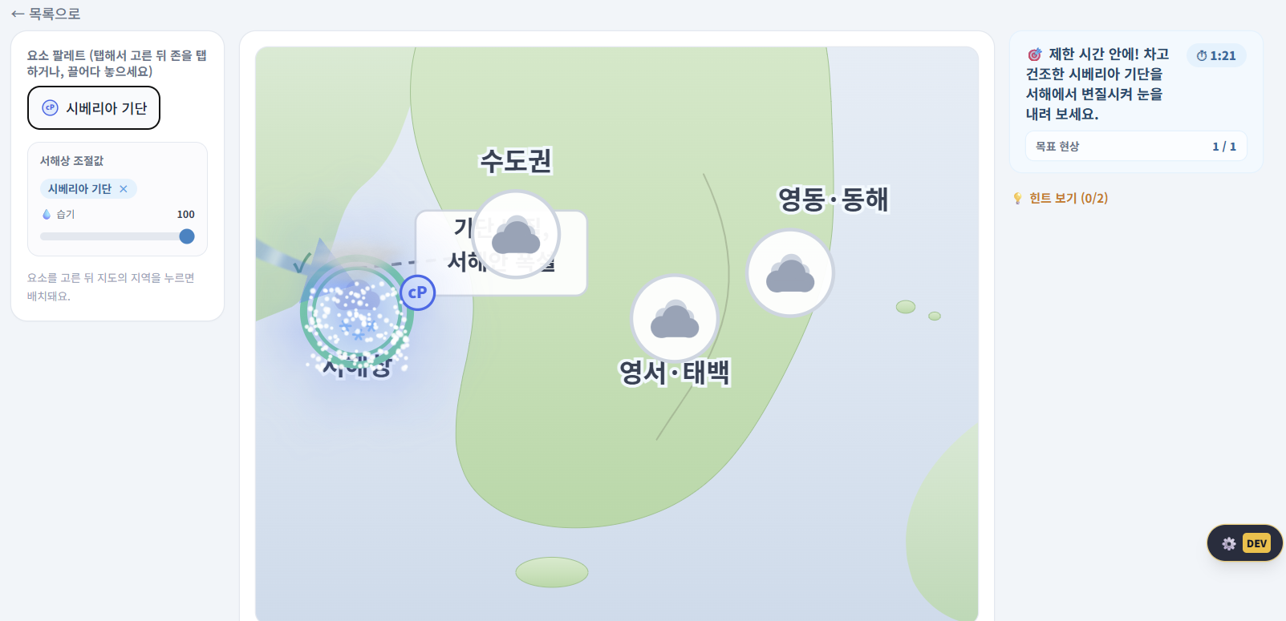
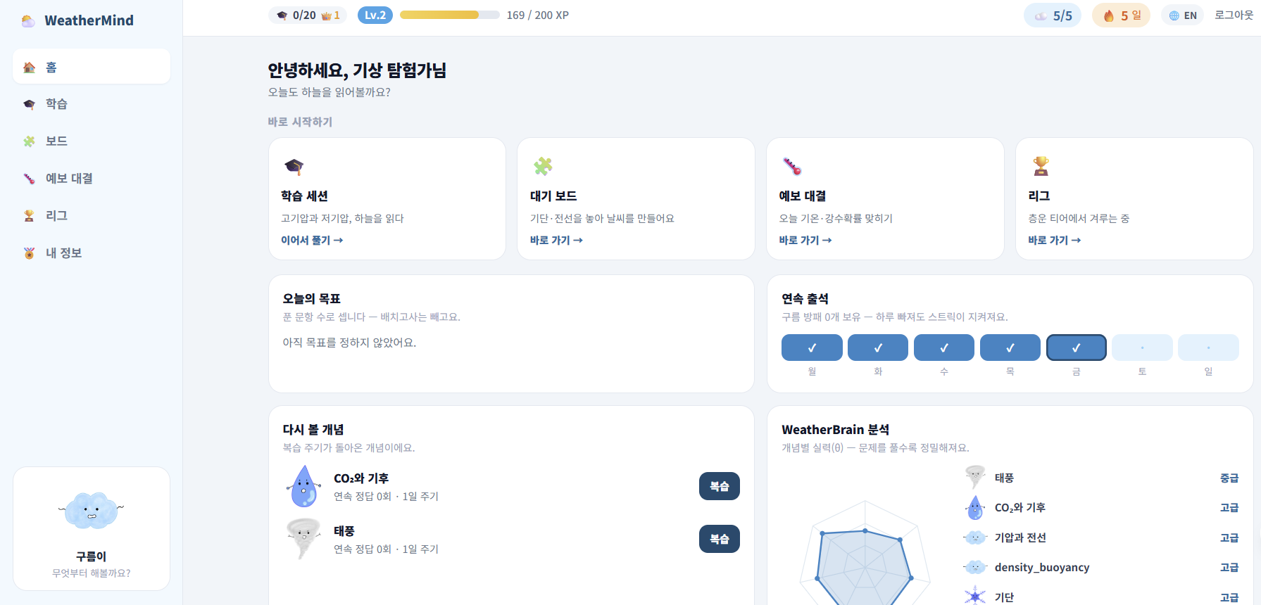
(4) 체험∙참여형 설계
4. 체험∙참여형 설계
●● 조작∙선택과 학습 개념의 연계
●● 체험 요소
• 대기 보드 : 기상요소를 직접 배치해 목표 날씨를 만드는 시뮬레이션
• 조작 결과 즉시 반영 : 구름 · 강수 변화로 학습 효과 시각화
• 실제 개념 적용 : 기단 변질, 전선 형성 등 학습 개념과 조작을 1:1 연결
• 예보 대결·리그 : 예측값과 실제 관측값을 비교하며 예보 불확실성 체험
• 다양한 문항 유형 : 객관식 · 순서 배열형 · 슬라이더 입력형
• 자유 탐구 : 자유 실험 모드 및 탐구 실험실 제공
• 빠른 접근 : 홈 화면에서 4개 콘텐츠 바로 시작

Slide 7
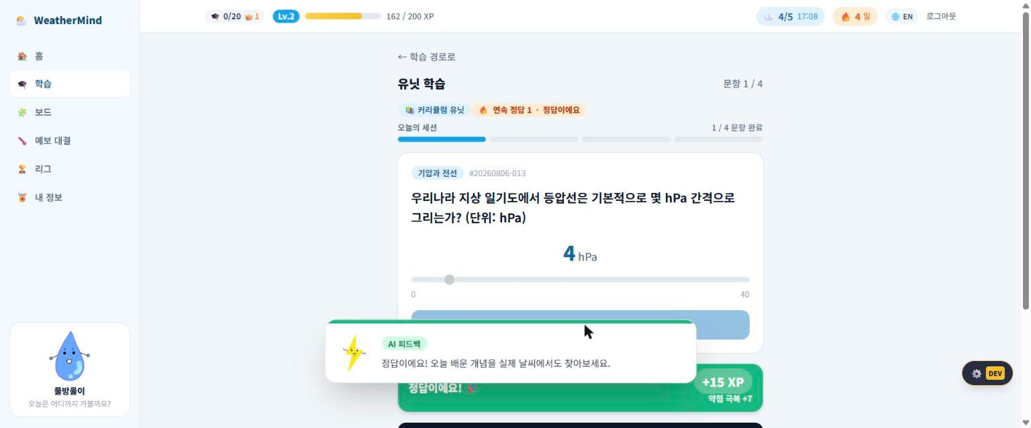
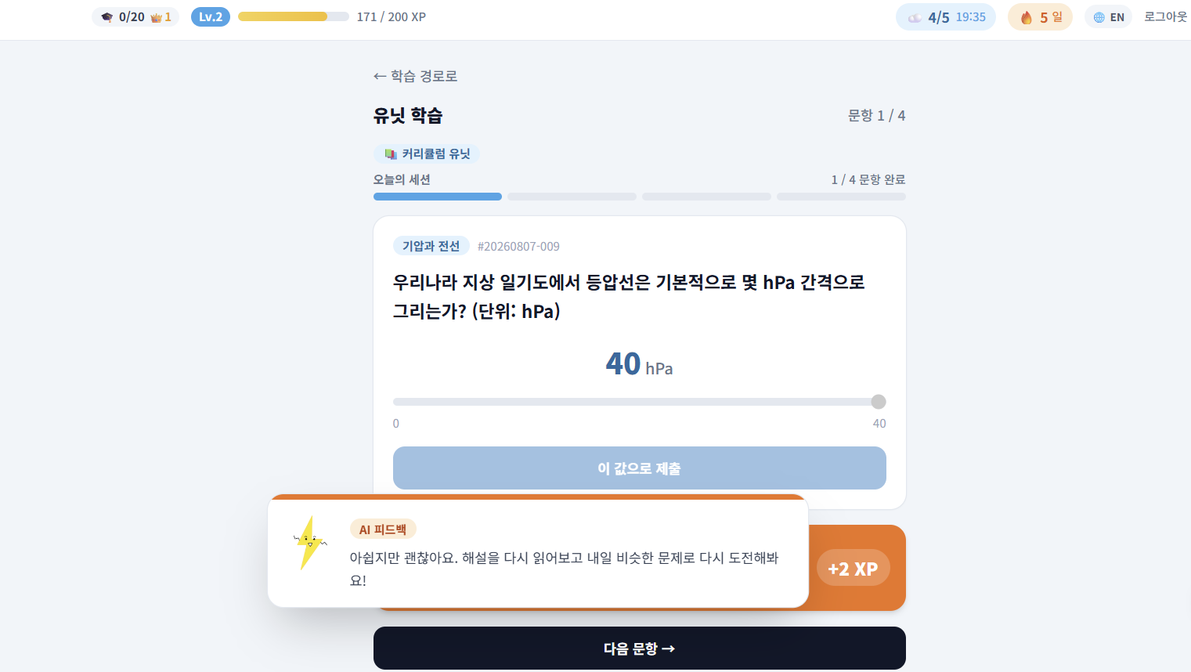
(5) 학습 효과
5. 학습 성과와 학습적 피드백
●● 학습 성과와 피드백
● 학습적 피드백
• 결정적 채점 + AI 해설 : 7유형 규칙 채점(재현 가능) 위에 개념 근거 해설
• 학습 유도 : 정답 시 XP 획득, 오답 시 개념 복습 안내
• 망각곡선 기반 복습 : ‘다시 볼 개념’ 카드로 복습 시점 자동 추천
● 학습 성과 관리
• WeatherBrain 능력 분석 : 개념별 이해도 시각화 및 취약 개념 분석
• 게이미피케이션 : XP · 레벨 · 스트릭 · 배지 · 일일 퀘스트로 학습 지속 유도

Slide 8
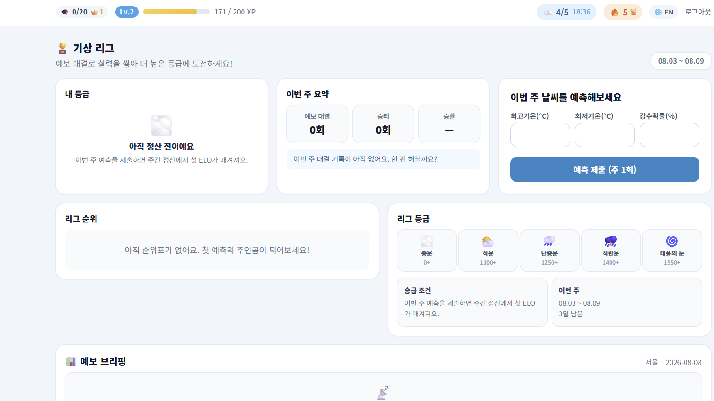
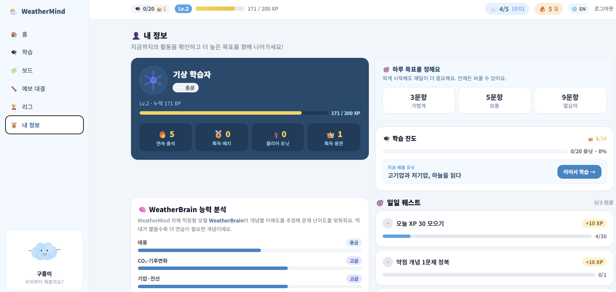
(6) 구현 완성도
5. 구현 완성도
●● 기상∙기후 데이터 반영
• 기상청 3종 API 연동 : 단기예보 · 중기예보 · 과거관측
• 자동 데이터 수집·캐싱 : Celery Beat + Redis 기반 최신 데이터 반영
• 실시간 서비스 연계 : 수신 상태를 화면에 표시하고 퀴즈·리그 콘텐츠 자동 생성
• 실화 재현 : 기록적 폭염 · 최장 장마를 보드 퍼즐로 재현 — 판정은 서버 규칙
●● AI 도구∙기술 활용
▎ • AI 이중 레이어 — LangChain 3체인(Router · 피드백 · Quiz Gen) + 결정적 품질 게이트 2단
▎ • 근거 주입형 피드백 — 교과 개념 문서를 concept_tag로 직접 주입해 환각 없는 맞춤 해설 · WeatherBrain + Gemini 3.1 Flash-Lite
▎ • 채점은 결정적, 해설은 생성형 — 7유형 규칙 채점 + 보드는 서버가 규칙 파일로 재판정, 그 위에 AI 해설

Slide 9
(7) 향후 계획
6. 추가 계획 및 운영 구조
●● 배포 이후 계획
• 실서버 배포(8/9) 후 일주일 실운영 — 학습 로그를 축적해 문항 난이도(IRT b) 재보정
• BKT 지식추적 서비스 배선 : 합성 검증(숙련 AUC 0.929) → 실학습자 추적으로 확장
• 피드백 개인화 : 개념별 능력(θ)·약점·직전 오답 이력을 해설 생성에 주입
• 콘텐츠 확장 : 6단계 기준 문항 237건 → 1,500건, 기초과학 코스 개통 · 재난 대응 축 확대
• 실황 심화 : 주입된 기상 수치가 정답을 바꾸는 문항 — 같은 문항이 날마다 달라지는 구조

Slide 11
(7) 향후 계획
6. 추가 계획 및 운영 구조
●● 운영 비용 구조
• 서버 : 4GB VM 1대에 전 서비스 7종 + DB·캐시 — 월 약 5만원 (컨테이너 이미지 배포)
• AI 변동비 : 세션 1회(15문항) 약 130원 — 피드백 생성 16콜 기준
• 이용자당 월 : 주 3회 학습 시 약 1,550원 · 문항 생성은 1회성이라 재생성 비용 0
• 절감 여지 : 정답 시 해설을 결정적 문구로 전환하면 호출이 절반 — 실운영 로그로 판단
• 무키 동작 : 외부 AI·기상 API가 끊겨도 전 기능이 폴백으로 계속 동작

